Slide 1
Sociální psychologie - Emoce
Jan Krása, Katedra psychologie, Pedagogická fakulta, MUNI

Slide 2
Dotaz na minulou přednášku
Co je to kategorizace?
Co je to sociální stereotyp?
Jak vzniká soc. stereotyp?

Slide 3
Co se dozvíte:
Jakou roli v komunikaci emocí hraje lidská tvář.
Co jsou to základní emoce.
Jaká součást CNS je za prožitek emocí zodpovědná.
K čemu nám lidem emoce jsou.
A jak s projevem emocí dokážeme zacházet.
Něco o roli humoru v lidské komunikaci.

Slide 4
Role emocí v sociální komunikaci
Povinný text ve Studijních materiálech: o emocích z Hewstone, Stroebe (2006, 211-221), autorem textu je Klaus Scherer.
E= emoce

Slide 5
Východiska:
Je člověk je nejemotivnějším tvorem planety?
Mravenci a ještěrky nepláčou (srov. šimpanzi).

Slide 6
Celý povrch lidského těla můžeme chápat jako médium komunikace. Tento povrch je od počátku také předmětem socializace: např. většina kultur zakrývá pohlaví, všechny kultury zdobí různými technikami povrch těla (malování, tetování, skarifikace, oděv, plastické operace). Viz Prezentace: Rozvoj identity a Člověk, maska a zvíře.
Nejvýznamnějším komunikativním prostorem lidského těla je lidská tvář.

Slide 7
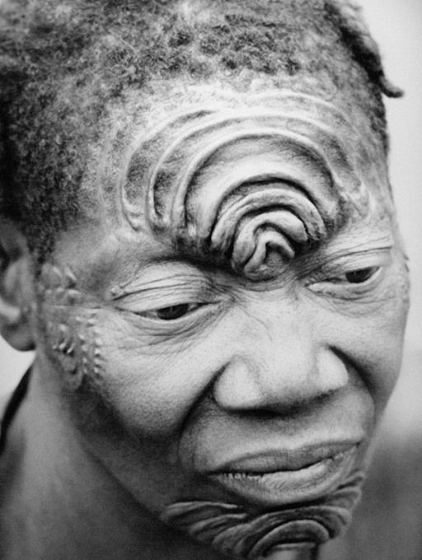
Skarifikace

Slide 8
Tatuáž

Slide 9
Jiné mutilace: broušení zubů

Slide 11
Paleolit, Sungir, před 30 tisíci lety

Slide 12
Lidská tvář
Dříve než se začal člověk zdobit, komunikoval pomocí vrozených systémů – např. mimicky.
Lidská tvář je jakýmsi displejem, kterým zcela automaticky (často nevědomě a někdy i proti naší vůli) komunikujeme sociálně relevantní signály.
Lidská tvář je automaticky (viz níže) napojena jako výstup na náš emoční systém.
Mimika je jednak automatická, jednak ji lze vědomě ovládat – máme na to vyvinuty patřičné schopnosti. Schopnost ovládat emoce je typicky lidská schopnost (srov. dále termín display rules).

Slide 13
Sociálnost – Lidská tvář a oči
Místo tváře je v lidské kultuře centrální, protože tvář je nositelem lidské individuality: srov. foto tváře na průkazech totožnosti.
Místo tváře je centrální i v lidské biologii:
Dítě upřednostňuje lidské tváře spíš než jiné tvary či zamíchané tváře. (tzn. svět má lidskou tvář + lidský hlas)

Slide 14
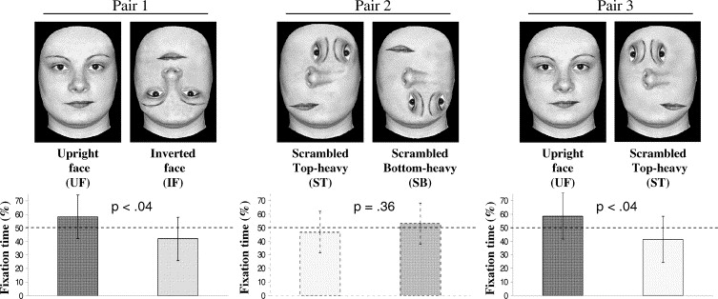
Vnímání tváře (Goren et al., 1975)

Slide 15
Dítě oči fixuje jako první.
Zvláštnost lidských očí
Důvod tohoto designu (zcela jistě biologického)?

Slide 18
Rozlišujeme pohled člověka, pohled zvířete. Dítě nikoli (vliv teorie mysli).
Pohybem očí a mimikou (vrozenou) začíná první aktivní komunikace dítěte s rodičem.
Oči (popř. vizika) hrají významnou roli:
+ láska na první pohled + dívání se do očí
+ ? studu (malé děti)
+ ? známého pohledu (před rodičem se dítě nestydí)
+ oční kontakt u osob s PAS

Slide 19
Oční kontakt u lidí a primátů
Udržovat oční kontakt mezi primáty je výzvou k souboji: buď ten druhý projeví submisi, nebo zaútočí.
Šimpanzi se na sebe dívají přátelsky, ale stejně se snaží vyhýbat upřenému zírání na druhé.
Pouze lidé si hledí do očí s láskou. A když si hledíme do očí, vyvolává to v nás úsměv.
Lidské děti dokonce mají tzv. novorozenecký úsměv (ve spánku i při bdění). Po 2-3 měsících je nahrazen tzv. sociálním úsměvem.
Novorozenecký úsměv byl zaznamenán také u šimpanzů (Mizuno et al., 2006) a později i u makaků (Ferrari, Paukner, Ruggiero, et al. 2009) a jiných opic. Avšak po pár dnech zaniká.
Úsměv tedy bude patrně adaptací velmi starou, rozvinutou však především u člověka. (Mitsuzawa, 2012)

Slide 20
Shrnutí: Máme tu lidskou tvář jako displej, který komunikuje emoční stavy jedince. Přičemž tyto vnitřní stavy jedince jsou v sociální interakci nejdůležitější znaky.
Pomáhá to kooperaci ve skupině a při tvorbě složitých sociálních systémů. Pravděpodobně právě proto máme systém produkce i čtení emocí vysoce zautomatizovaný.
Jaké konkrétní emoce tedy cítíme a jaké emoce komunikujeme?

Slide 21
Definice emocí (dle Poláčková Šolcová & Trnka, 2015)
Emoce jsou relativně krátké epizody vzájemně souvisejících koordinovaných změn v několika komponentách (neurofyziologické aktivaci, behaviorálním projevu, subjektivním prožitku, v tendenci k jednání a kognitivních procesech), jako odpovědi na (převážně) vnější události, které mají pro jedince význam.

Slide 22
Definice emocí (dle Poláčková Šolcová & Trnka, 2015)
Emoce jsou celistvou odpovědí jedince na osobně relevantní a motivačně významné události (Frijda, 1986; Levenson, 1999), jsou přechodnou (rozuměj netrvalou a časově relativně ohraničenou) bio-psycho-sociální reakcí na události, které mají vliv na naši celkovou pohodu a které potenciálně vyžadují okamžité jednání. Emoce jsou metaforou pro rychlé, bezprostřední, organizované, ekologické a ekonomické zpracovávání informací, které nám pomáhá okamžitě se rozhodovat a jednat bez dlouhého racionálního zvažování (Tooby, Cosmides, 2008). Emoce se vynořují jako odpověď na okamžité a souběžně probíhající zhodnocení aktuálních situací s ohledem na pozitivní nebo negativní implikace z hlediska zájmů či cílů člověka (e.g. Ortony, Clore, Collins, 1988; Smith, Ellsworth, 1985), mají relativně detekovatelný spouštěč, rychlý nástup a omezenou délku trvání. Emoce signalizují stav, na který je třeba odpovědět, nebo který dále nepotřebuje reakci (Frijda, 1988).

Slide 23
Výzkum základních emocí
S. Tomkins v 60. letech přišel s (nijak novým, srov. Darwina) názorem, že existuje omezený počet základních a vrozených emocí.
Základní emoce (Scherer, 2006, p.211-221) = vrozený nervově-motorický program. Tento program by měl určovat výraz tváře, modulovat hlas a vést ke změnám na fyziologické úrovni i v motorické činnosti. Tyto základní E by měly:
být rozpoznatelné ve všech kulturách;
mít podobné motorické vzorce;
mít ve všech jazycích svoje názvy.

Slide 24
Kolik a jaké emoce lze rozlišit?
Ve výčtu tzv. základních emocí se různí autoři mírně liší (ale nijak zásadně).
Záleží na tom, jakou metodiku daný autor zvolil.
V následujícím výkladu uvádím obecně velmi přijímaný (nikoli jediný) výčet základních emocí a cestu k tomuto výčtu.

Slide 25
Výzkum základních emocí
Předpoklad „ být rozpoznatelné ve všech kulturách“ zkoumali na výrazech tváře P. Ekman (1972) a C. Izard (1971) a tento předpoklad potvrdily. (60 % přesnost: všechny emoce a u všech skupin).
Ekman – Papua-Nová Guinea (1967)

Slide 26
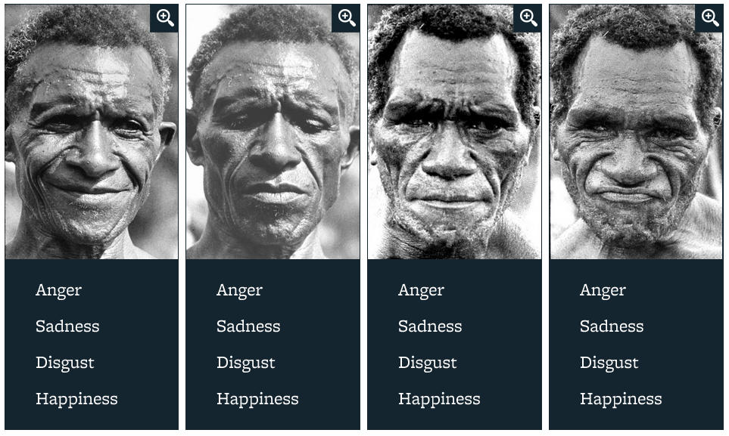
Ekman & Izard (1972)

Slide 27
Fotkám chybí kontext. Film by kontext uvedl. Úspěšnost v rozpoznávání by byla větší. Používáním videa by patrně celkový počet základních emocí mírně vzrostl (např. o bolest, lásku ad.).

Slide 28
Výzkum rozpoznatelnosti a podobnosti zvukových (tj. paraverbálních) projevů emocí prováděl Klaus Scherer (Scherer et al., 1996).
Dle Ekmana a Izarda existuje šest základních emocí.
Mimický projev těchto emocí je vrozený.
I nevidomí lidé, děti i dospělí, mají mimiku.

Slide 29
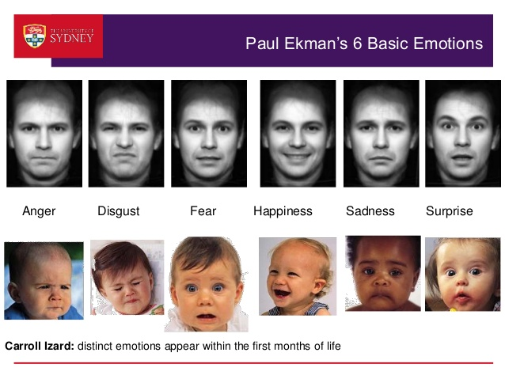
Ekman & Izard (1972)

Slide 30
Paul Ekman: https://www.youtube.com/watch?v=pVp5pGSwZkg
Video: Máme všichni ty samé základní emoce? http://www.youtube.com/watch?v=jjDhyfxyJCg

Slide 31
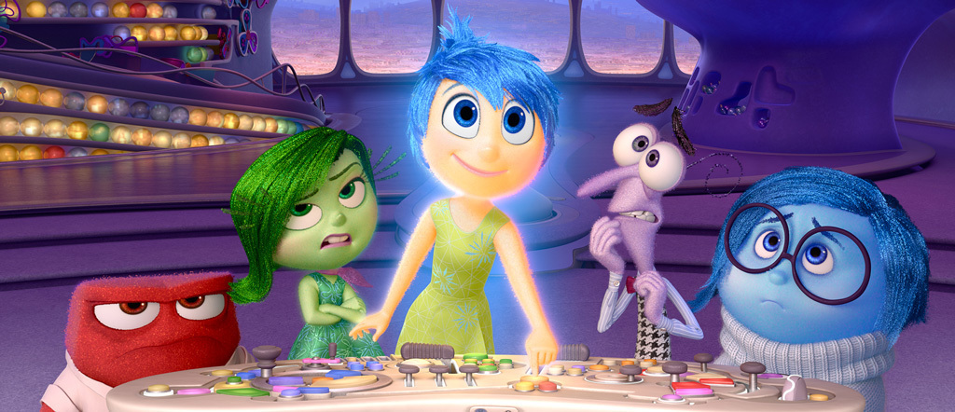
V hlavě (2015) – Inside out
Všimněte si mimických výrazů. Poznáte jednotlivé emoce?
https://www.youtube.com/watch?v=1TB2P0cToHQ

Slide 32
Místo bolesti mezi lidskými emocemi
Snad i bolest by mohla být zmíněna mezi základním emocemi: je jistě biologické povahy, její signalizace má jistě důležitou sociální funkci a její signalizace je jistě napojena na výstupy automaticky (srov. situaci, kdy se otřesně bouchneme).
Ale nelehce ji lze odlišit od ostatních emocí v mimice. Lehčeji ji lze odlišit ve zvukovém projevu (má velmi typický projev).

Slide 33
Kulturně podmíněné emoce
Později v ontogenezi se (jako dopad socializace) objevují tyto emoce (jsou to také univerzální emoce: všichni lidé na této planetě je mají). Nemají ovšem tak vyhraněný mimický výraz, jako základní emoce. My je sice cítíme, ale tolik je neinzerujeme (resp. ne tak automaticky).
Láska (když cítíme vazbu k druhému): objevuje se od šesti až osmi měsíců (srov. attachment).
Stud (když cítíme poškození vlastní osoby): objevuje se do prvního roku; charakteristické barevné změny tváře a krku; případ trémy.
Vina (když jsme se dopustili poškození jiné osoby): objevuje se později; vyžaduje pochopení existence určitých kulturně definovaných hodnot a pravidel.

Slide 34
Kulturně podmíněné emoce
Tyto emoce jsou tradičními a velmi účinnými nástroji socializace. Superego drží ego v kleštích právě díky pocitům studu a viny (Freud, 1971, 1991)! Ne/kulpabilita hříšníků a naše reakce na ni.
Vazba s druhým egem se děje skrze lásku. Láska (resp. život v páru) nás výrazně proměňuje. Srov. socializační roli ženy na muže (srov. Epos o Gilgamešovi: příběh o zkrocení Enkidua).

Slide 35
Další kulturní city
Zatímco emoce mají jak prožitkový, tak i signální charakter, city již signální charakter nemají (jsou to „jen“ prožitky).
Další kulturní city (již jsou kulturně specifické):
Hrdost, pýcha, soustředění?, závist, žárlivost …
Přítomnost těchto citů můžeme u druhých rozpoznat, ale z kontextu, protože v sobě zahrnují i mimické vzory základních emocí.

Slide 36
Složené emoce
Můžeme cítit různé emoce zaráz

Slide 37
Emoce a limbický systém
Shrnutí: nyní víme, jaké emoce jsou základní emoce a které jsou odvozené.
Jaká součást nervového systému je za emoce zodpovědná? A co nám to může říci o samotných emocích?

Slide 38
Emoce jsou spojovány s funkcí tzv. limbického systému, kterým kromě savců disponují také ptáci. Vzhledem k jejich fylogenetickému původu v plazí skupině (Dinosauria), u které je také doložena péče o mladé, lze uvažovat o přítomnosti nějakého emočního systému také u plazů. Srov. chameleóna: chameleón evidentně inzeruje svoje emoce ve změnách barvy svého těla.

Slide 39
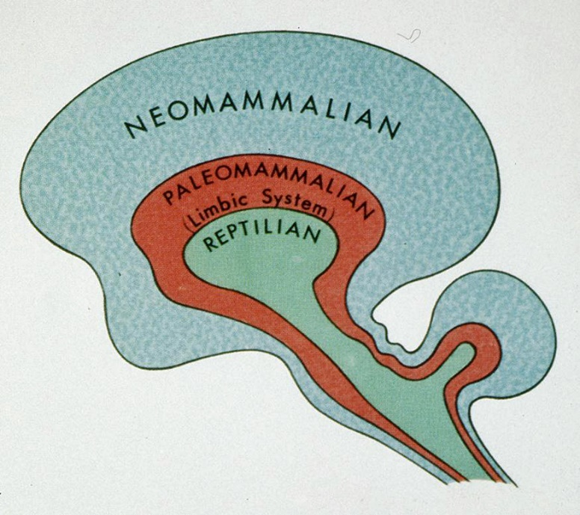
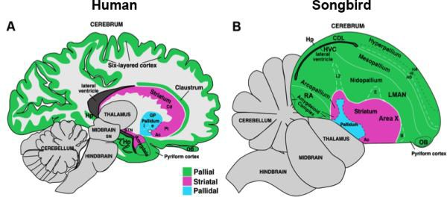
Evoluce emocí
Model trojího mozku (MacLean, 1960):
Plazí mozek (mozkový kmen)
Paleosavčí limbický systém vznikl v Křídě (v čase dinosaurů, 145-65 Ga)
Neosavčí mozek – neokortex.

Slide 41
Limbický systém
LS paralelně s prožitkem emoce ovlivňuje endokrinní systém a vegetativní nervový systém.
LS je bohatě spojen s ncl. accumbens (které je zapojeno do systému pozitivní odměny). Srov. známý experiment s voperováním dráždidla do ncl. accumbens krysám (Olds & Milner, 1954).
LS zahrnuje i bazální ganglia, které řídí záměrné pohyby.
LS značně propojen s prefrontální kůrou (srov. prefrontální lobotomie).
LS je spojen s čichovými kyji (olfactory bulbs) – srov. vztah čichu, paměti a emocí.

Slide 43
Limbický systém kontroluje:
Afekty a emoce, prostorovou paměť, pracovní paměť, část senzorických procesů, vnímání času, pozornost, instinkty, autonomní vegetativní systém a částečně i motorickou činnost.
Oboustranné odebrání hippocampů (což je součást LS), vedlo k tomu, že informace v sémantické a episodické paměti vyhasínaly a nikdy nedosáhly dlouhodobé paměti: jedinec tak žil v bublině, která měla několik minut. Přesto jeho emocionalita (spolu s motorickou dlouhodobou pamětí) narušena nebyla (srov. Henry Molaison v r. 1953; Milnerová, 1957).

Slide 44
Limbic system and emotions
Díky LS disponujeme s několika emocemi.
Emoce nás informují o hodnotách objektů ve světě i v naší mysli.
Paul Ekman: https://www.youtube.com/watch?v=pVp5pGSwZkg

Slide 46
Tři funkce emocí
Shrnutí: Nyní víme jaké emoce cítíme a jaká část nervového systému je za produkci emocí zodpovědná.
K čemu nám však emoce jsou?
Už Darwin (1872; Výraz emocí u člověka a u zvířat) spekuluje o původně vnějších v průběhu evoluce zvnitřněných „účelových zvycích” (srov. výraz pro znechucení a jeho evoluce; srov. však smích).
V lidských komunitách mají emoce přinejmenším tři funkce:
1. informační (biologická podstata): city, pocity, prožitky
2. komunikační (sociální)
3. motivační (biologická i sociální): hodnoty, cíle.

Slide 47
1. Informační funkce základních emocí
Nejdůležitější funkce emocí pro jedince spočívá v stanovení základních hodnot života (libost – nelibost ad.).
Bez emocí je život velmi nebezpečný.
Tato primární funkce není tolik důležitá pro sociální psychologii.
Nicméně existuje něco jako feeling rules (pravidla pociťování emocí) v různých kulturách a různých dobách (evropský středověk a postoje k rozkoši při sexu).

Slide 48
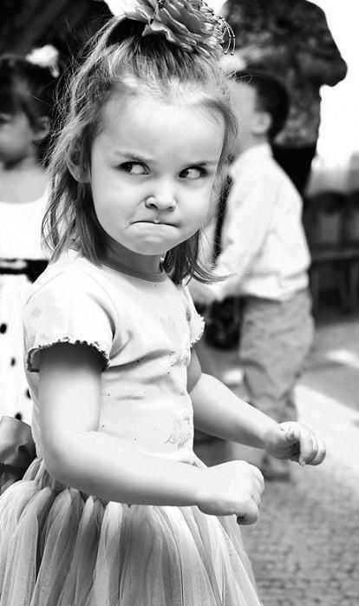

Slide 49
2. Komunikační funkce základních emocí
Emoce slouží komunikaci – je to adaptace na život ve skupině. Projev emocí umožňuje lépe odečítat vnitřní stavy druhého člověka.
Emoce slouží také jako komunikační nástroj - srov.:
chování osob na bowlingu (Kraut & Johnston, 1979).
úsměv ve společnosti (ALE: při textování).
Základní E slouží jako znaky v soc. komunikaci.
Se znakem lze manipulovat (měnit, zesilovat, zeslabovat atd.).
Pokud má cokoli fungovat jako znak v komunikaci, musí to být odlišitelné od jiných znaků (proto by měli základním E rozumět všichni lidé planety; to potvrdily výzkumy Ekmana a Izarda, 1971).

Slide 50
2. Komunikační funkce základních emocí
Využití ve společenském styku (display rules = pravidla projevu emocí platná pro danou kulturu).
Pravidla projevu emocí = „podoby potlačování, zmírňování, maskování či nahrazení spontánních projevů jinými.“ (Scherer, 2006, p. 217)
Česká verze: „Metro face“ vs. Američané.
Veškerá sociální komunikace podléhá těmto pravidlům projevu, ač porušování není ničím vzácným (např. chování hlavy státu, učitele, cestujícího vlakem).
Např. u nás „muži nepláčou“ – muži reagují více agresivně, ženy více submisivně v situacích zahanbení.
Neustále krotíme svoje emoce, nejvíc s blízkými (rozbitý talíř, nechutná polévka, šílený vánoční dárek atd.).

Slide 51
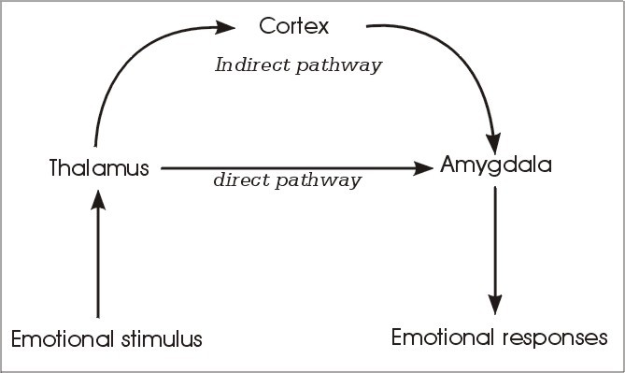
2. Komunikační funkce základních emocí
Zcela zásadní je, že celá řada automaticky fungujících kognitivních modulů (rozpoznávání tváří, halo efekt, stereotypizace, labeling atd.) je přímo spojena s emočním systémem.

Slide 52
3. Motivační funkce

Slide 53
3. Motivační funkce základních emocí
Dopaminergní odměňovací dráha a její ovlivnitelnost různými léky (deprese) a alkaloidy (závislost, pohl. vzrušení).
Milner (1954): krysy a ncl. accumbens
Emoce a jejich očekávání nás motivuje k různým činnostem, postojům atd.
Při aktivitách souvisejících s pozitivním výsledkem se nám aktivuje L frontální kůra (Kringenbach et al., 2003).

Slide 54
Využití E

Slide 56
Funkce základních emocí
Využití v praxi, v práci:
v „emocionálních profesích“: předstírají, resp. vytvářejí emoční atmosféru, což je vyčerpávající (rizikem je syndrom vyhoření). Profese: letušky a další… ?
při vyjednávání – např. v partnerství
při lhaní
při podvodech (cílené ovlivňování emocí druhých: získání důvěry, lásky, soucitu, viny, strachu…).

Slide 57
Role humoru v lidské komunikaci
Humor a smích jsou spolu nerozlučně spojeny.
Smích jako emoce je vysoce nakažlivý (podobně jako zívání, ale i ostatní emoce).
Společný smích zvyšuje sociální kohezi – upevňuje sociální vazby.
Smích snižuje pociťovanou bolest.
Více lidí se směje vtipům (i mizerným) nadřízeného. Více se smějí ženy vtipům, které vyprávějí muži, než naopak.
Lidé se však smějí také, když jsou nervózní, překvapení nebo chtějí-li se uvolnit. Nebo když chtějí někoho zesměšnit (čili jako výraz agrese).

Slide 58
Smích a lechtání
Důležité je spojení smíchu a lechtání. Při lechtání (v podpaží či na břichu) produkují lidoopi zvuky podobné lidskému smíchu. Podobné zvuky vydávají i při honičce nebo zápasení. Podobně i krysy vydávají specifické zvuky, když jsou lechtány a když spolu zápasí (nebo když mají dostat morfin). Podobně i delfíni vydávají zvláštní zvuky, když spolu zápasí. Tyto zvuky jsou tedy patrně typické pro celou skupinu (skupinově žijících) savců a mají za účel komunikovat sdělení, že zápasení nepřeroste do skutečného boje a že přináší radost z kontaktu.
Všimněte si, že hra (a tedy i zápasení v rámci hry) jsou nedílnou a podstatnou součástí ontogeneze savců.
Všimněte si, jak blízko se má opravdový souboj k hrovému souboji – jediný rozdíl je emoce, nikoli fyzický projev.

Slide 59
Role humoru v lidské komunikaci
Britský evoluční psycholog Robin Dunbar (srov. teorii sociálního mozku) vytvořil hypotézu o funkci humoru v lidských skupinách.
Všichni primáti udržují svoje skupiny pomocí sociálního čištění srsti (social grooming). Tím vznikají sociální vazby (social bonding) a také hierarchická struktura skupiny.
Předchůdci člověka a další primáti při sociálním čištění srsti vydávají speciální zvuky (asi jako předení koček).
Problém je, že sociální čištění srsti je aktivita jeden na jednoho, takže množství těchto sociálních kontaktů je značně limitováno. Aby člověk udržel pomocí tohoto mechanismu velikost svých sociálních skupin (srov. Dunbarovo číslo 150), musel by čistit srst celých 60% bdělého času. To pochopitelně není možné – musíme také shánět potravu atp.
Předchůdci člověka tedy museli najít způsob, jak tento limit daný mj. nemožností podrbat více jedinců během dne překročit.
Dunbar říká, že přechod od fyzického (manuálního) čištění srsti k vokálnímu čištění srsti (vocal grooming) umožnil až ztrojnásobit šíři vazeb (ze 50, což je horní limit skupin primátů, ke 150). Vokální čištění srsti umožňuje vytvářet sociální vazbu s několika jedinci zároveň.

Slide 60
Humor a endorfiny
U primátů, kteří udržují sociální vazby pomocí sociálního čištění srsti, dochází při fyzickém kontaktu (u obou účastníků komunikace) k vyplavování endorfinů.
Problém nastává při přechodu na vokální čištění srsti – i v tomto způsobu komunikace se musí vytvořit mechanismus produkce endorfinů. Podle Dunbara je tímto mechanismem humor.

Slide 61
Společný smích posiluje sociální vazby – proto když se směje učitel s žáky (klidně sám sobě) dochází k upevnění vztahů.
Když se Vám podaří žáky rozesmát, získají k Vám nový vztah.
Učitel nemusí humor produkovat sám, stačí, když nechá žákům prostor (spousta žáků se bude snažit ostatní rozesmát).
Učitel by měl humor ve třídě kultivovat (redukovat zesměšňování).

Slide 62
Emoce a citová vazba
M. Ainsworthová zkoumala citovou vazbu a odlišila jistou a 2 nejisté vazby. Ovšem to je stále jakási vazba. Bowlby a Spitz zkoumali děti, které byly citově a sociálně deprivované více než 6 měsíců v prvním roce života.
Bowlby: 12 ze 14 dětí klasifikovaných jako emočně oploštělých (affectionless) prožilo kompletní a dlouhodobou separaci od rodičů.
Spitz mluvil o hospitalismu.

Slide 64
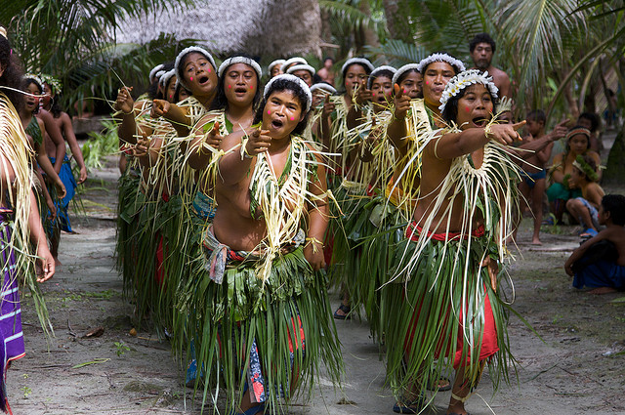
Differences in emotional experience
Culturally specific emotions:
Kmen Ifaluk (Micronésie):
Emotions as a tool for stability of social hierarchy

Slide 65
Differences in emotional experience
Culturally specific emotions: https://cas.uab.edu/peacefulsocieties/societies/ifaluk/
Ifalukové rozeznávají 3 specifické emoce (Lutz, 1988) typu feeling rules
Fago: compassion/love/sadness
When a friend dies, emotional state in the presence of someone who is admired
A measure of maturity
Children are selfish, don‘t care about others, they have no fago
Song: justifiable anger
Displays of anger are normally not accepted
You can show song if someone behaves in socially inappropriate way
The higher social status of a person showing song, the more shameful the behavior is

Slide 66
Differences in emotional experience
Culturally specific emotions:
2 expressions for fear:
Rus: from specific events (snake)
Metagu: abstract fear from song (anxiety from social exclusion)

Slide 67
Diskuze

